Slide 1
大阪府都市基盤施設維持管理技術審議会
第１回 河川等部会
【資料１－４】
《各施設の現計画の検証、課題と対応方針について》
（下水道施設編【参考資料】）
1

Slide 2
個票
評 価 ​ | ①実施状況 ​ （行動計画通りの取り組み）​ | ②実施内容の評価​ （行動計画に示された取り組み）​ | ③将来（10年後）の運用​ （行動計画通りの取り組み）​
『 〇 』​ | できている。​ | 問題なし​ | １０年後も運用が可能。​
『 △ 』​ | 一部できていない。​ | 部分的に改善が必要である。​ | 部分的に改善が必要である。​
『 × 』​ | できていない。​ | 全体的に見直しが必要である。​ | 全体的に見直しが必要である。​

Slide 3
４．現計画の検証、課題抽出及び対応方針
【下水道】河川等部会における審議内容と審議スケジュール
3

Slide 4
４．現計画の検証、課題抽出及び対応方針
【下水道】河川等部会における審議内容と審議スケジュール
4

Slide 5
４．現計画の検証、課題抽出及び対応方針
【資料№1】
①点検、診断、評価の手法や体制等の充実
【管渠】・点検、診断・評価対策実施の標準的なフロー（管渠の場合） 【下水道施設長寿命化計画（以降「計画」という）１３頁】
【計画】
管渠における点検業務の標準的なフローは次に示すものを基本とする。
管渠の点検業務にあたっては、「下水道維持管理指針 第3章管路施設第2節点検及び調査」を参照し、点検計画を策定し、実施する。
【検証】
Ａ：実施状況 ○
Ｂ：実施評価 ○
Ｃ：将来（10年後の運用） ○
【理由】
フローのとおりに点検出来ている
【課題】 －
【対応方針】
・引き続き取り組みを継続する
・管渠パトロール時に、水管橋の点検実施を追記する
5

Slide 6
４．現計画の検証、課題抽出及び対応方針
【資料№2】
①点検、診断、評価の手法や体制等の充実
【土木】・点検、診断・評価対策実施の標準的なフロー（土木の場合） 【大阪府流域下水道（土木構造物）維持管理指針（以降「指針」という）2頁】
【計画】
【検証】
Ａ：実施状況 ○
Ｂ：実施評価 ○
Ｃ：将来（10年後の運用） ○
【理由】
フローのとおりに点検出来ている
【課題】 －
【対応方針】
・引き続き取り組みを継続する（点検頻度は別紙で検討）
6

Slide 7
４．現計画の検証、課題抽出及び対応方針
【資料№3】
①点検、診断、評価の手法や体制等の充実
【共通】・点検業務における留意事項 １）緊急事象への対応 【計画１５頁】
【計画】
・同様な施設、周辺環境であれば、同じような不具合が多かれ少なかれ発生する恐れがあることから、一つの不具合が発生した場合には、速やかに全事務所での情報共有を行うとともに、同様な箇所を重点的に点検するなど緊急点検による水平展開を実施する。
・不具合が発生した際、不具合事象の原因究明を行うだけでなく、不具合の事例を蓄積し、再発防止に努めるとともに将来の予見に活用するなど効率的・効果的な維持管理につなげていく。
【検証】
Ａ：実施状況 ○
Ｂ：実施評価 ○
Ｃ：将来（10年後の運用） ○
【理由】
陥没や溢水事故が発生した際には、その情報を「維持管理課長会議」等により、下水道室および各流域下水道事務所と共有できている。これにより、同様の施設を管理している場合には、緊急点検等の対策を行うことが出来た。
【課題】 －
【対応方針】
・引き続き取り組みを継続する
7

Slide 8
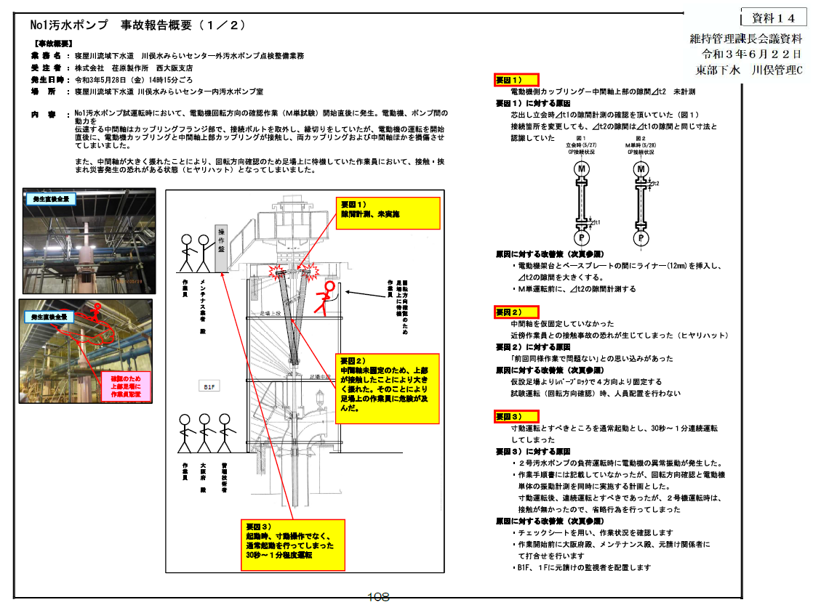
４．現計画の検証、課題抽出及び対応方針
【資料№3】
①点検、診断、評価の手法や体制等の充実
【説明資料】
【共通】・点検業務における留意事項 １）緊急事象への対応 【計画１５頁】
（維持管理課長会議での情報共有事例）
8

Slide 9
４．現計画の検証、課題抽出及び対応方針
【資料№4】
①点検、診断、評価の手法や体制等の充実 ③日常的維持管理の着実な実践
【共通】・点検業務における留意事項 ２）点検 ①致命的な不具合を見逃さない 【計画16頁】
・定期的巡視点検 【計画32頁】
【計画】
・陥没による道路交通に支障を及ぼすリスクのある区間は、重点的にパトロールしている
・過去に下水が噴出していた人孔等は、あらかじめ把握しておき、出水時には重点的にパトロールを実施する
【検証】
Ａ：実施状況 △
Ｂ：実施評価 △
Ｃ：将来（10年後の運用） ○
【理由】
・平成30年6月18日に発生した大阪北部地震が発生した。地震後にパトロールは実施していたものの、道路上からの目視点検であったため、約1か月後に陥没事故となった。
・出水期前に、管渠パトロールを行い、マンホール蓋に問題が無いか確認している。
【課題】
地震後のパトロール時には、劣化が進んでいる管渠の場合、管内部の点検が必要。劣化が進んでいる区間の把握や、道路上での作業となるため、道路管理者等への緊急連絡先を把握しておく必要がある。
【対応方針】
管渠の劣化状況、所轄警察署、道路管理者の連絡先等を事前に整理し備える。
⇒平成31年度に作成済み
9

Slide 10
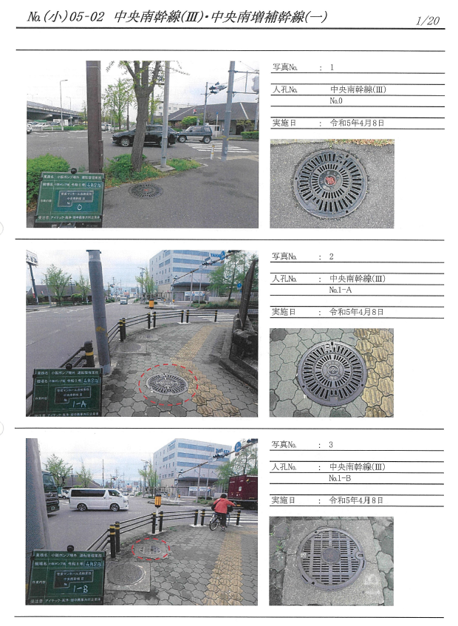
４．現計画の検証、課題抽出及び対応方針
【資料№4】
①点検、診断、評価の手法や体制等の充実 ③日常的維持管理の着実な実践
【説明資料】
【共通】・点検業務における留意事項 ２）点検 ①致命的な不具合を見逃さない 【計画16頁】
・定期的巡視点検 【計画32頁】
（出水期前のパトロール事例）
10

Slide 11
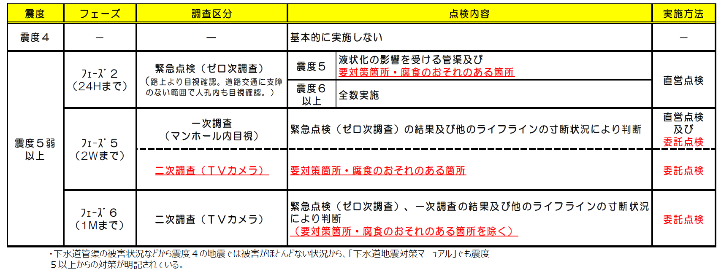
４．現計画の検証、課題抽出及び対応方針
【資料№4】
①点検、診断、評価の手法や体制等の充実 ③日常的維持管理の着実な実践
【説明資料】
【共通】・点検業務における留意事項 ２）点検 ①致命的な不具合を見逃さない 【計画16頁】
・定期的巡視点検 【計画32頁】
○地震後の点検方法の検討
（大阪北部地震前）
【路上より目視確認。道路交通に支障のない範囲で人孔内も目視確認】
（参考）
【災害時の専門業者の確保】
・「災害時における下水道管路施設の復旧対策業務に関する協定」（公益社団法人日本下水道管路管理業協会）を平成31年に締結
【管内部調査の日当たり作業量】
・TVカメラ調査 280～300ⅿ/日
・目視調査 500～600ｍ/日
【路上より目視確認。道路交通に支障のない範囲で人孔内も目視確認】
（大阪北部地震後）
・液状化の影響を受ける管渠や、劣化による要対策箇所、腐食のおそれのある箇所については、常に整理し把握しておく必要がある。
※維持管理担当者が不在でも把握できる必要がある
一覧表で整理する
11

Slide 12
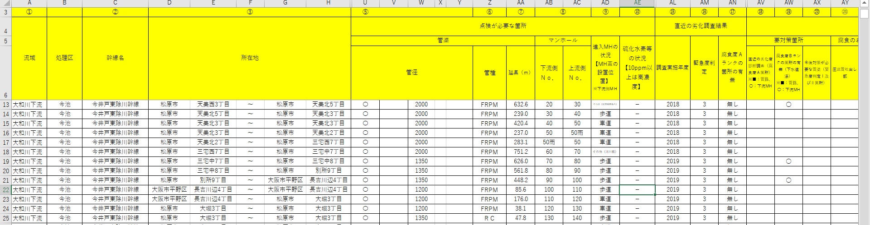
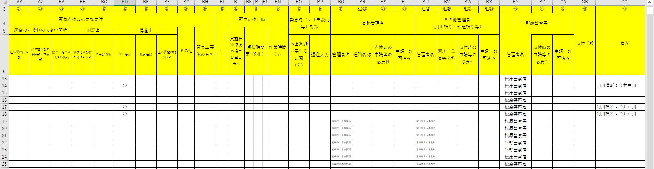
４．現計画の検証、課題抽出及び対応方針
【資料№4】
①点検、診断、評価の手法や体制等の充実 ③日常的維持管理の着実な実践
【説明資料】
【共通】・点検業務における留意事項 ２）点検 ①致命的な不具合を見逃さない 【計画16頁】
・定期的巡視点検 【計画32頁】
○地震時に点検が必要な箇所表（案）
12

Slide 13
４．現計画の検証、課題抽出及び対応方針
【資料№5】
①点検、診断、評価の手法や体制等の充実
【共通】・点検業務における留意事項 ２）点検 ②致命的な不具合につながる不可視部分への対応 【計画16頁】
【計画】
・管渠は人孔蓋以外は不可視部分であり、人孔内、管渠内を確認するにあたり出入りし易い位置に人孔が存在するかが重要である。
・比較的容易に出入りできる人孔をあらかじめ把握しておき、日常のパトロールや詳細点検計画の参考にする。
・通常は水で満たされている水槽等は、機械電気設備の点検や更新時に空にする機会を活かして槽内の点検調査を実施するできるよう、日頃より機械電気設備の点検や更新計画を把握しておく。
【検証】
Ａ：実施状況 △
Ｂ：実施評価 △
Ｃ：将来（10年後の運用） △
【理由】
自然流下の管渠では、人孔から内部の点検を実施できたが、圧送管や常に水が満水状態である伏越し管は点検対象としておらず、結果、伏越し部の上流部から溢水事故が発生した。
また、処理場・ポンプ場の水槽では、機械電気設備の更新等にあわせて槽内の点検調査を行う予定であるが、計画期間内に更新等が無く点検していない施設があった。
【課題】
・圧送管はマンホールが無いため、内部の調査が困難
・伏越し管は、堆積物の除去と内部点検をセットで行う必
要有り
・処理場・ポンプ場の水槽では、代替施設が無い場合は水
槽を空に出来ない
【対応方針】
・伏越し管については、1回/10年の点検対象とする
・圧送管については、新技術（H30）による点検を行い、腐食等の状況を確認したうえで、緊急度の高い箇所から2条化を検討する
・常時水没する施設について、点検方法の検討フローを作成し、点検方法が無い場合には、代替施設（仮設・本設）の設置を検討する。
13

Slide 14
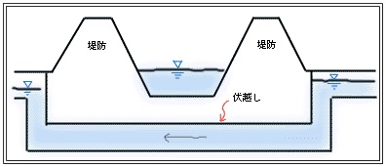
４．現計画の検証、課題抽出及び対応方針
【資料№5】
①点検、診断、評価の手法や体制等の充実
【説明資料】
【共通】・点検業務における留意事項 ２）点検 ②致命的な不具合につながる不可視部分への対応 【計画16頁】
【緊急度判定結果：調査対象延長481.3㎞※】
※10年未経過管等を除く延長
R4年度末時点
健全58.0㎞
緊急度Ⅰ | 重度 | 速やかに措置が必要
緊急度Ⅱ | 中度 | 簡易な対応により措置を5年未満まで延長できる
緊急度Ⅲ | 軽度 | 簡易な対応により措置を5年以上に延長できる
管渠
表示なし緊急度Ⅰ
0.7㎞
緊急度Ⅲ
364.5㎞
【伏越し管】
伏越し管は常時満水状態となるため、腐食に対して
有効であることから点検対象から外していた。
※国土交通省北海道開発HP https://www.hkd.mlit.go.jp/ob/tisui/tisuijigyou/yougosyu/ctll1r0000004oi7.html
伏越し管の点検調査状況（R4末）
点検済15箇所の緊急度判定結果
緊急度Ⅲ
8箇所
健全
3箇所
緊急度Ⅱ
4箇所
※未点検箇所は9箇所は何れもR6年度に調査委託を発注予定
※緊急度Ⅱの４箇所については、いずれも腐食は無く、部分
的な浸入水等による判定であった
14

Slide 15
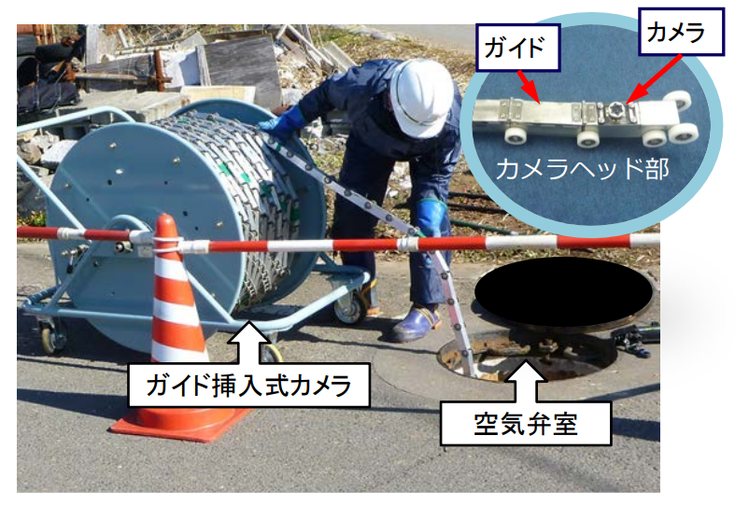
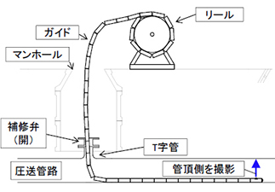
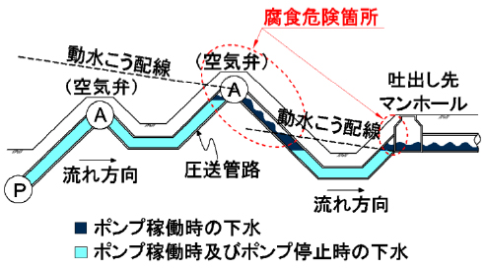
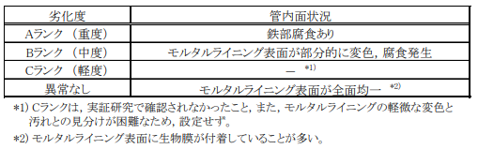
４．現計画の検証、課題抽出及び対応方針
【資料№5】
①点検、診断、評価の手法や体制等の充実
【説明資料】
【共通】・点検業務における留意事項 ２）点検 ②致命的な不具合につながる不可視部分への対応 【計画16頁】
【圧送管】
圧送管は、常時満水状態となるため、腐食に対して有効であることから点検対象から外していた。
【圧送管の点検技術】
硫酸腐食の危険推定箇所（圧送管路内に存在する空気だまり）を机上スクリーニングで抽出
カメラと照明を搭載したガイド挿入式カメラを使って圧送管路内の硫酸腐食状況を調査
※国土技術政策総合研究所プレス資料、株式会社クボタHP より
【府内圧送管調査状況（R2年度より点検開始） 全体延長69.6㎞】
Cランク
又は
異常なし
22.3㎞
未実施43.1㎞
Bランク
3.1㎞
Aランク
1.1㎞
実施済26.5㎞
Aランクについては、2条化を検討
15

Slide 16
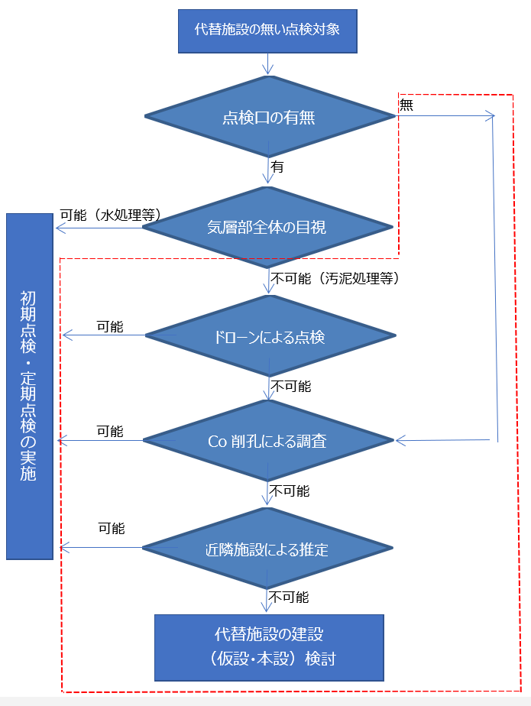
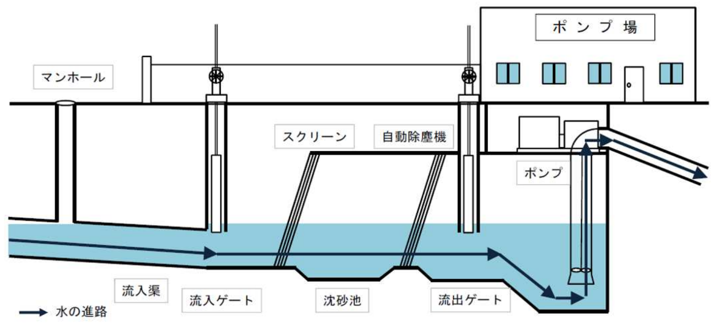
４．現計画の検証、課題抽出及び対応方針
【資料№5】
①点検、診断、評価の手法や体制等の充実
【説明資料】
【共通】・点検業務における留意事項 ２）点検 ②致命的な不具合につながる不可視部分への対応 【計画16頁】
（案）
土木構造物（水槽構造物等）における点検業務の標準的なフローは次に示すものを基本とする。
【土木構造物（水槽）】
処理場・ポンプ場の常時水没している水槽構造物
では、点検が出来ていない、または気層部の点検
しか出来ていない施設がある。
下水が処理場に流入する直前の施設である流入渠は、満水に近い状態であり、また、代替施設が無い
【常時水没箇所等の検討フロー】
16

Slide 17
４．現計画の検証、課題抽出及び対応方針
【資料№6】
①点検、診断、評価の手法や体制等の充実 ③日常的な維持管理の着実な実践
【共通】・点検業務における留意事項 ２）点検 ③維持管理・改築に資する点検及びデータ蓄積 【計画16頁】
４）データ蓄積・活用・管理 【計画17頁】
・データの蓄積・管理 【計画33頁】
【計画16頁】
・予防保全の拡充、最適な補修・補強のタイミング、更新時期の見極め等に必要となる点検及びデータ蓄積について明確にする。
・点検データは、点検結果が補修・補強の要否の判定あるいは対策の実施においてどのように生かされたのか、両者の関係を把握するため、補修・補強データと有機的に結び付けることで、より有効に活用することが可能となる。そのため、点検結果や補修・補強結果のデータが、どのような単位で蓄積されているかを把握し、有効活用可能な形でのデータ蓄積を行っていく。
【計画33頁】
・維持管理のデータについては、基本的に先に述べた建設CALSシステムで管理・蓄積しているが、一部、建設CALSシステムとは独立した形態で管理する。将来的には市販の維持管理ソフト導入等も視野に入れ、建設CALSと連携しながらデータ管理、活用方法を検討していく。
【検証】
Ａ：実施状況 △
Ｂ：実施評価 △
Ｃ：将来（10年後の運用） △
【理由】
点検データについては、各事務所毎のエクセル等と用いてデータ整理を行っており、簡易なデータベースとしての使用は可能。
データの蓄積・管理は「大阪府建設CALSシステム」で行うものとしていたが、維持管理情報の蓄積には不向きであったことから、使用していない状況。
【課題】
・事務所毎に様式、内容にバラつきがある。
・今後の更新時期の見極め等に使用するには、詳細なデータの蓄積が必要。
【対応方針】
維持管理情報を蓄積可能な下水道管渠電子台帳を導入する
17

Slide 18
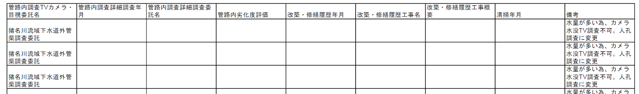
４．現計画の検証、課題抽出及び対応方針
【資料№6】
【説明資料】
①点検、診断、評価の手法や体制等の充実 ③日常的な維持管理の着実な実践
【共通】・点検業務における留意事項 ２）点検 ③維持管理・改築に資する点検及びデータ蓄積 【計画16頁】
４）データ蓄積・活用・管理 【計画17頁】
・データの蓄積・管理 【計画33頁】
○ 大阪府建設CALSでのデータ蓄積可能内容
○ 事務所エクセルでの維持管理データの整理（例）
18

Slide 19
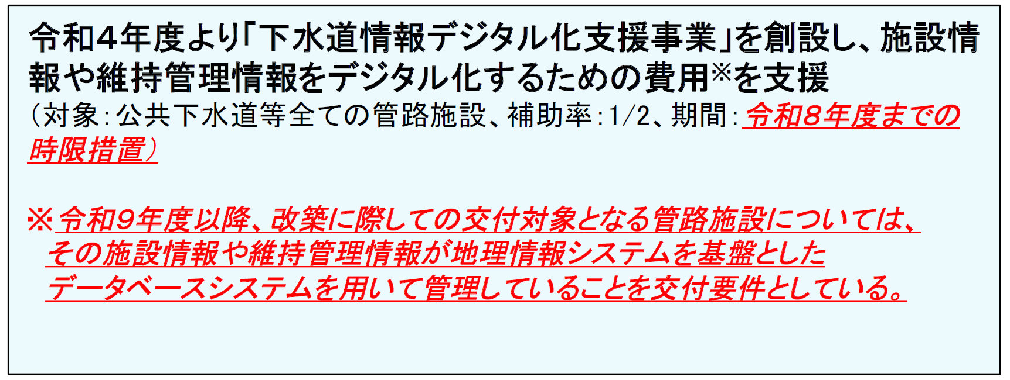
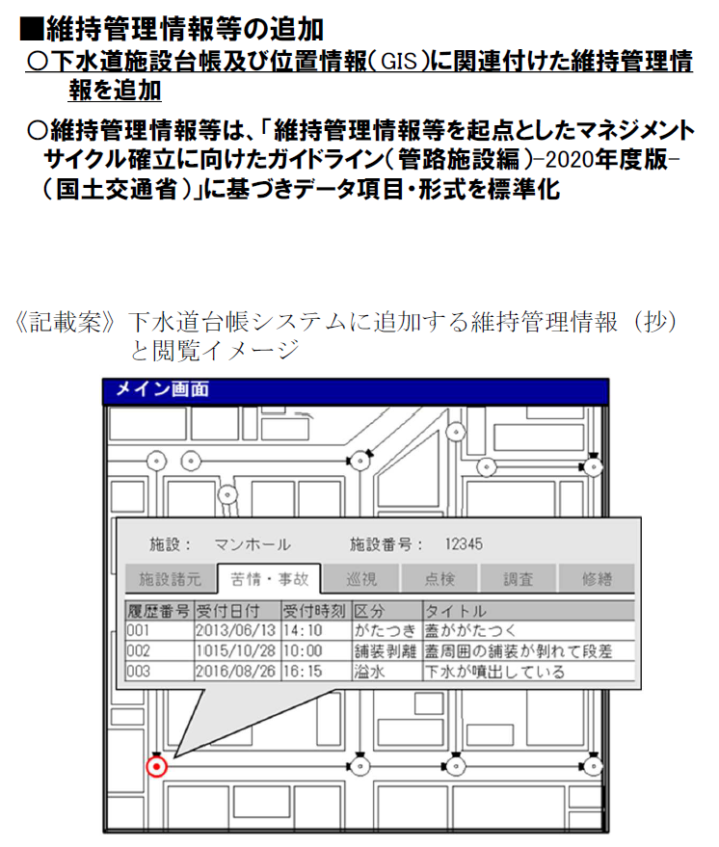
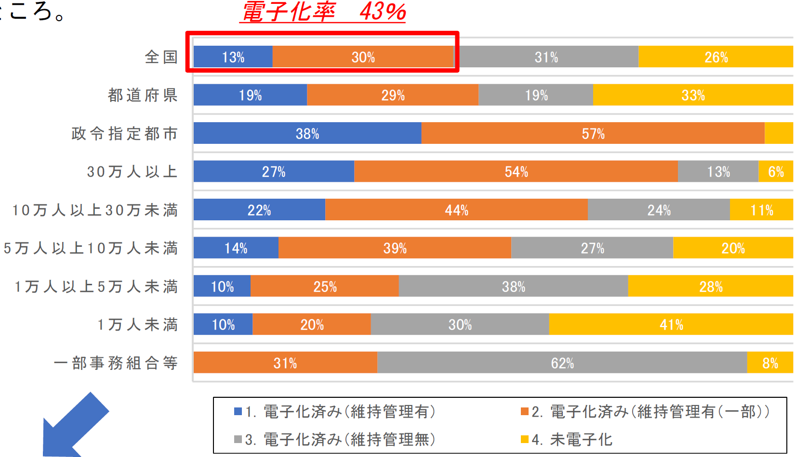
４．現計画の検証、課題抽出及び対応方針
【資料№6】
①点検、診断、評価の手法や体制等の充実 ③日常的な維持管理の着実な実践
【説明資料】
【共通】・点検業務における留意事項 ２）点検 ③維持管理・改築に資する点検及びデータ蓄積 【計画16頁】
４）データ蓄積・活用・管理 【計画17頁】
・データの蓄積・管理 【計画33頁】
○ 国の動き
・令和７年度までにすべての地方公共団体で電子化を実施
・令和４年度より、「下水道情報デジタル化支援事業」を創設
○下水道台帳管理システム標準仕様（案）・導入手引きの改訂（R3.9）【公益財団法人 日本下水道協会】
（参考）全国の導入状況（R4年度末）
※下水道管路管理におけるDX推進に向けた説明会 国交省より
19

Slide 20
４．現計画の検証、課題抽出及び対応方針
【資料№7】
①点検、診断、評価の手法や体制等の充実
【管渠】・点検業務における留意事項 ２）点検 ④点検のメリハリ（頻度等） 【計画16頁】
【計画】
・管渠の詳細点検は、表4.1-1に示すとおり、10年に1回を標準とするが、竣工後30年以上経過した区間については、その頻度を短縮する等、重点的に実施する。
【検証】
Ａ：実施状況 △
Ｂ：実施評価 △
Ｃ：将来（10年後の運用） △
【理由】
10年に1回の点検を実施しており、平成27年の下水道法改正により、腐食するおそれの大きい箇所については5年に1回の頻度で重点的に点検調査を実施している。
また、新たに腐食等が発見され、経過観察が必要となった場合には頻度を変更して対応している。
※供用期間30年経過での頻度短縮は実施していない。
表4.1-1 点検業務種別と定義（管渠の場合）
【課題】 －
【対応方針】
・引き続き取り組みを継続する
腐食環境による5年に1回の頻度設定は計画に追加することとし、30年経過による頻度短縮は点検結果の蓄積により、判断していくこととする。
20

Slide 21
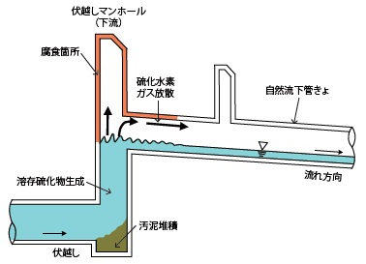
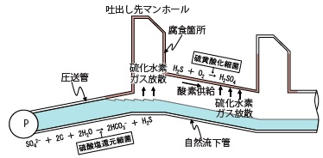
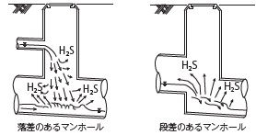
４．現計画の検証、課題抽出及び対応方針
【資料№7】
①点検、診断、評価の手法や体制等の充実
【説明資料】
【管渠】・点検業務における留意事項 ２）点検 ④点検のメリハリ（頻度等） 【計画16頁】
【平成27年下水道法改正】 「腐食するおそれが大きい排水施設」については5年に1回以上の頻度で点検すること
圧送管吐出し先
落差・段差の大きい箇所
伏越し下流部
【大阪府流域下水道の「腐食のおそれの大きい箇所」】
腐食のおそれの大きい箇所18.8㎞
【対策】
・平成27年度以降、点検調査で発見された腐食のおそれ
の大きい箇所の「緊急度Ⅰ」は0.8㎞
・これらの箇所は対策工事を実施済み
その他の管渠延長
462.5㎞
管渠
21

Slide 22
４．現計画の検証、課題抽出及び対応方針
【資料№7】
①点検、診断、評価の手法や体制等の充実
【説明資料】
【管渠】・点検業務における留意事項 ２）点検 ④点検のメリハリ（頻度等） 【計画16頁】
【各緊急度毎の30年経過管の割合※】
※各緊急度の延長には、対策工事済みの延長を含む
30年経過0.57㎞
30年未満
0㎞
30年経過0㎞
18％
82％
100％
100％
緊急度Ⅰ
緊急度Ⅱ
緊急度Ⅲ
30年経過18.85㎞
30年未満
364.47㎞
【参考】大阪府流域下水道幹線 年度別施工延長（R4末）
【考察】
・緊急度Ⅰ：30年経過管の割合は約2割となっており、全
体の割合約6割と比較して少ない
・緊急度Ⅱ：30年経過管が100％となっている
・緊急度Ⅲ：30年未満の管が100％となっている
【結論】 現状のデータによる適切な設定は困難である
ため、維持管理情報を蓄積した上で、適切な経
過年数による頻度設定を検討していく
22

Slide 23
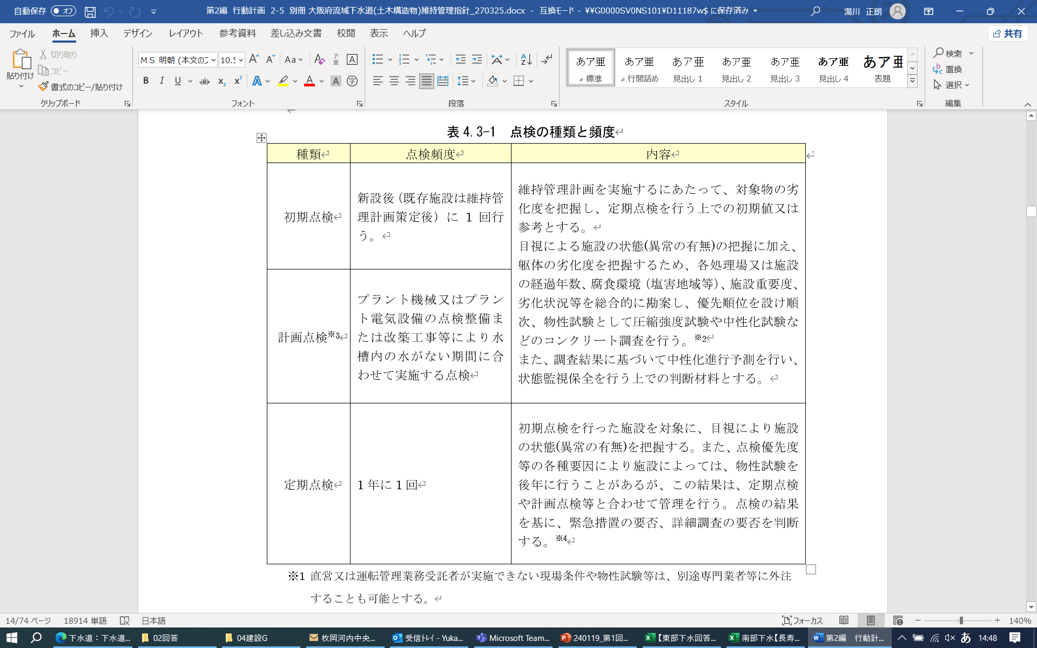
４．現計画の検証、課題抽出及び対応方針
【資料№8】
①点検、診断、評価の手法や体制等の充実
【土木】点検計画の策定 【指針 8頁～22頁】
【計画】
【検証】
Ａ：実施状況 △
Ｂ：実施評価 △
Ｃ：将来（10年後の運用） △
【理由】
初期点検は実施出来たが、その後に実施する定期点検（1年に1回）については、対象施設が多く、大きいこともあり、定められた頻度では実施出来なかった。
また、初期点検で実施するコンクリート強度試験等については実施出来ていない。
※汚泥処理施設の防食塗装更新の際には、設計業務の中でコンクリートの物性試験を実施している。
図4.2-1 各機場におけるマトリクスによる優先度判定（例）
表4.3-1 点検の種類と頻度
【課題】
現計画では点検頻度を全施設一律に設定されており、実施困難
【対応方針】
・腐食環境レベル等を考慮し、点検頻度を見直す
・コンクリート試験は異常が発見された時に実施することに見直す
23

Slide 24
４．現計画の検証、課題抽出及び対応方針
【資料№8】
①点検、診断、評価の手法や体制等の充実
【土木】点検計画の策定 【指針 8頁～22頁】
【説明資料】
【コンクリート躯体】
定期点検で上記の内容が確認された場合は、詳細点検【業務委託】で健全度判定し、対策実施につなげる

Slide 25
４．現計画の検証、課題抽出及び対応方針
【資料№8】
①点検、診断、評価の手法や体制等の充実
【土木】点検計画の策定 【指針 8頁～22頁】
【説明資料】
【土木付帯設備（例）】
定期点検で上記の内容が確認された場合は、詳細点検【業務委託】で健全度判定し、対策実施につなげる

Slide 26
４．現計画の検証、課題抽出及び対応方針
【資料№9】
①点検、診断、評価の手法や体制等の充実
【共通】・点検業務における留意事項 3）診断・評価 ①点検結果などの質の向上と確保 【計画16頁】
【計画】（主要ポイントのみ抜粋）
・点検結果等の診断・評価については、バラつきの排除や質向上の観点から、診断・評価する技術者の技術力を養うことや定量的に診断・評価する場合においては、主観を排除し、客観的に判断できるよう適切に診断・評価を行うための仕組みを構築する。
・点検については、概ね客観的な指標に基づき、点検技術者の主観で判定されるため点検結果のばらつきなど点検技術者の個人差が見受けられることもある。前回の点検結果と比較して（大幅な）変更がある場合などには、過去の結果や、同じ健全度の構造物を横並びしてみる等、施設に応じた点検等結果のキャリブレーション（点検結果の比較などにより精度の向上を図る）について検討する（例：点検、診断・評価判定会議など）。
【検証】
Ａ：実施状況 ○
Ｂ：実施評価 ○
Ｃ：将来（10年後の運用） ○
【理由】
管渠調査については、外部発注によりに実施している。
担当者間でのバラつきを少なくするため、令和３年度に「報告書作成要領」を作成した。
また、外部発注した点検結果は、発注事務所で実施している「設計審査会」で、内容を報告することで、発注単位ごとの精度を向上出来ている。
【課題】 －
【対応方針】
・引き続き取り組みを継続する
26

Slide 27
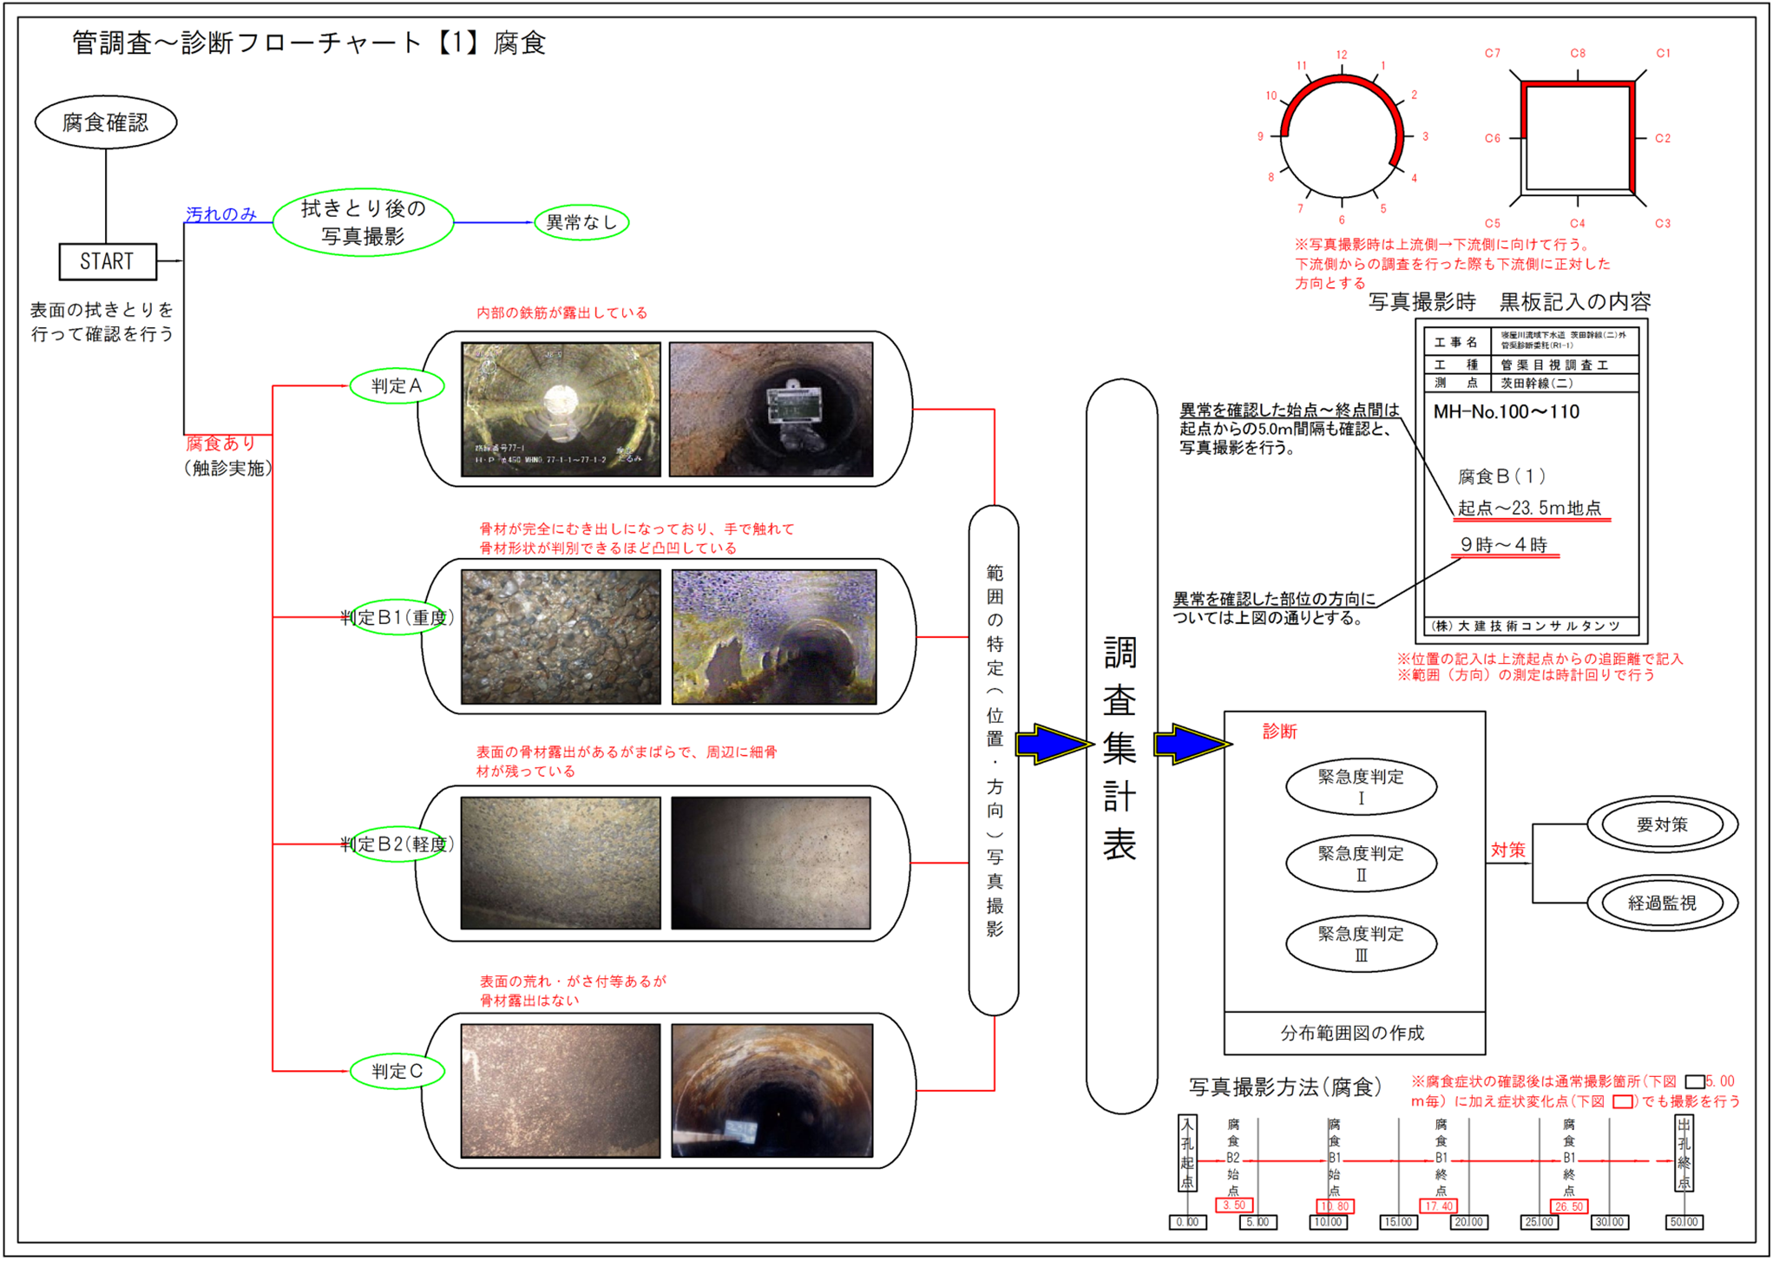
４．現計画の検証、課題抽出及び対応方針
【資料№9】
①点検、診断、評価の手法や体制等の充実
【共通】・点検業務における留意事項 3）診断・評価 ①点検結果などの質の向上と確保 【計画16頁】
「報告書作成要領」抜粋 管路施設 判定フローチャート 【1．腐食】
27

Slide 28
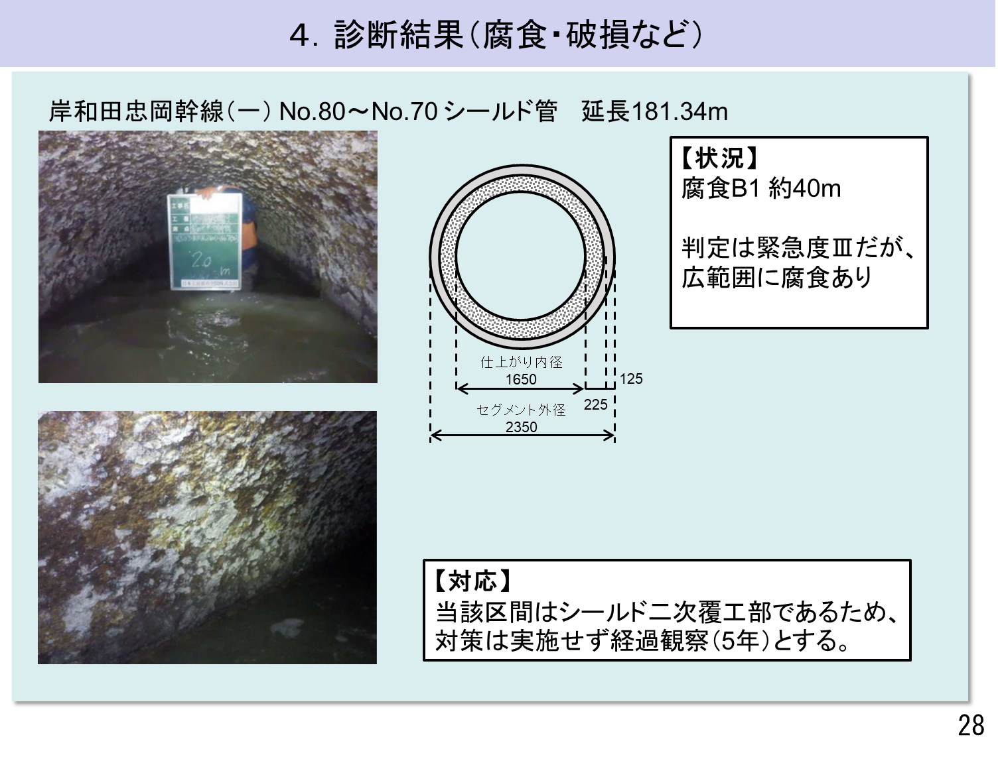
４．現計画の検証、課題抽出及び対応方針
【資料№9】
①点検、診断、評価の手法や体制等の充実
【説明資料】
【共通】・点検業務における留意事項 3）診断・評価 ①点検結果などの質の向上と確保 【計画16頁】
【説明資料抜粋】
28

Slide 29
４．現計画の検証、課題抽出及び対応方針
【資料№10】
①点検、診断、評価の手法や体制等の充実
【共通】・点検業務における留意事項 3）診断・評価 ②技術力の向上
【計画】
・点検を委託する場合、業務委託先企業等が作成した点検シートをもとに職員がチェックすることとなるが、チェックにおいては“不具合箇所のイメージを持って”点検シートを確認することが大切であり、誤った点検データがあればすぐに気付くことができる経験と技術力を、継続的に養っておくことが重要である。そのため、分野施設毎に応じたフィールドワークを中心とした研修やOJTを実施する。
【検証】
Ａ：実施状況 ○
Ｂ：実施評価 ○
Ｃ：将来（10年後の運用） △
【理由】
点検結果の確認については、各事務所の土木職員が行うことになる。現在の体制では、経験を積んだ職員が多く配置されているが、定年退職等により、今後、経験豊富な技術者の不足、外注拡大による職員の技術力が乏しくなることが懸念される。
【課題】
・技術力の低下
【対応方針】
・引き続き取り組みを継続する
29

Slide 30
４．現計画の検証、課題抽出及び対応方針
【資料№10】
①点検、診断、評価の手法や体制等の充実
【説明資料】
【共通】・点検業務における留意事項 3）診断・評価 ②技術力の向上
【事務所研修例】
南部流域下水道事務所『歩く』管渠パトロールについて
○パトロールの目的
現在、管理Ｇ職員と各水みらいセンターの運転管理委託の受注者が、管内の管渠パトロールを年にそれぞれ1度ずつ行っている。今回、管理Ｇ以外の職員が実際に流域下水道幹線の最上流から処理場までを、途中途中のマンホールを確認しつつ、歩いてパトロールすることで、地下にある幹線を実際に肌で感じてもらい、また処理場内では、実際にマンホール蓋を開け上部から内部の確認を行う。
○パトロール方法
幹線最上流部より、管渠台帳、過去のパトロール写真などを見ながら、各マンホールを確認しつつ、最下流である今池水みらいセンターまでの幹線ルートを歩いていく。処理場到着後は、入口付近にあるφ600㎜のマンホール蓋を実際に開放し、内部を上から確認してもらう。出発地点までは、公用車で送り、公用車は今池ＭＣにて待機する。
○対象幹線とパトロールルート
今回パトロールしてもらうのは、西除左岸雨水Ａ幹線。最上流部は堺市北区中村町公民館前となり、そこから北上し、阪南中央病院の交差点を左折。そこからは府道12号堺大和高田線を西に進み、南花田中央の交差点を右折し、府道192号我堂金岡線を北上。今池ＭＣに向かい、正門付近を最下流とする。
我堂金岡線下部については、基本的に中央分離帯にマンホールがあるため、遠目に確認する。
○ルート図
30

Slide 31
４．現計画の検証、課題抽出及び対応方針
【資料№11】
②施設特性に応じた維持管理手法の体系化
【共通】・維持管理手法 【計画20頁】 ・資産管理方法 【指針3頁】
【計画】
安全性・信頼性やLCC最小化の観点から、「予防保全」による管理を原則とし、表4.2-1に示す維持管理手法を管渠に適用する。
また、適切な維持管理手法や最適な補修時期を設定するため、点検結果を踏まえた損傷の程度（健全度等）などデータの蓄積状況、施設の特性（材料、設計基準（設置時の施工技術）、使用環境、経過年数、施設が受ける作用など）や重要度（施設の利用状況、不具合が発生した場合の社会的影響度や代替性、維持管理・更新費用、防災上の位置づけ等）を考慮し、施設毎の維持管理手法を設定する。
【検証】
Ａ：実施状況 ○
Ｂ：実施評価 ○
Ｃ：将来（10年後の運用） △
【理由】
平成30年2月に策定した、「大阪府流域下水道事業ストックマネジメント実施方針」で、維持管理手法を表のとおり設定した。
※圧送管は、点検調査が困難なため、管理手法を定めていない
※流域下水道幹線はすべて重要な幹線（各市町村が集約した下水を流す根幹施設）とする
項目 |  | 施設
予防保全 | 状態監視 | 管渠（自然流下管）、マンホール（蓋も含む） 土木躯体（付帯設備含む）
 | 時間計画 | －
事後保全 |  | －
表4.2-1 維持管理手法の区分と定義
【課題】
・圧送管の維持管理手法を決定する必要がある
【対応方針】
・圧送管については、新技術による点検手法が確立されてきたため、予防保全（状態監視）として設定する
31

Slide 32
４．現計画の検証、課題抽出及び対応方針
【資料№12】
②施設特性に応じた維持管理手法の体系化
【共通】・維持管理水準の設定 【計画22頁】 ・詳細点検 【指針23頁～】 ・対策実施（改築、修繕、補修） 【指針36頁～】
【計画】
【検証】
Ａ：実施状況 △
Ｂ：実施評価 ○
Ｃ：将来（10年後の運用） ○
【理由】
（管渠）健全度２（緊急度ではⅠ、Ⅱ）は、腐食により鉄筋が露出している状態、もしくはコンクリートの骨材露出と幅2㎜以上のクラック等が複合して発生している状態であるため、何らかの対応が必要。ただし、緊急度Ⅱの施設については、未対応施設が残っている。
（土木）健全度２は、コンクリート表面が指で簡単に掻き取れるほどの腐食や、水が噴出しているような状態であるため、何らかの対応が必要。
※現在の不具合施設は、蓋類や防食塗装等の付帯施設のみ
表4.2-2 管理水準の基本的な考え方
表4.2-3 管理水準の設定
【課題】
管渠は「下水道維持管理指針（日本下水道協会）」により緊急度Ⅰ～Ⅲに分割され、対応が必要とされているが、その方法については、示されていない
【対応方針】
・目標管理水準は健全度３を継続とし、管渠の対応（改築、修繕、経過観察）について、考え方を整理する。
【改築とは】
長寿命化（管更生工法）と更新（再建設、取り換え）の総称
32

Slide 33
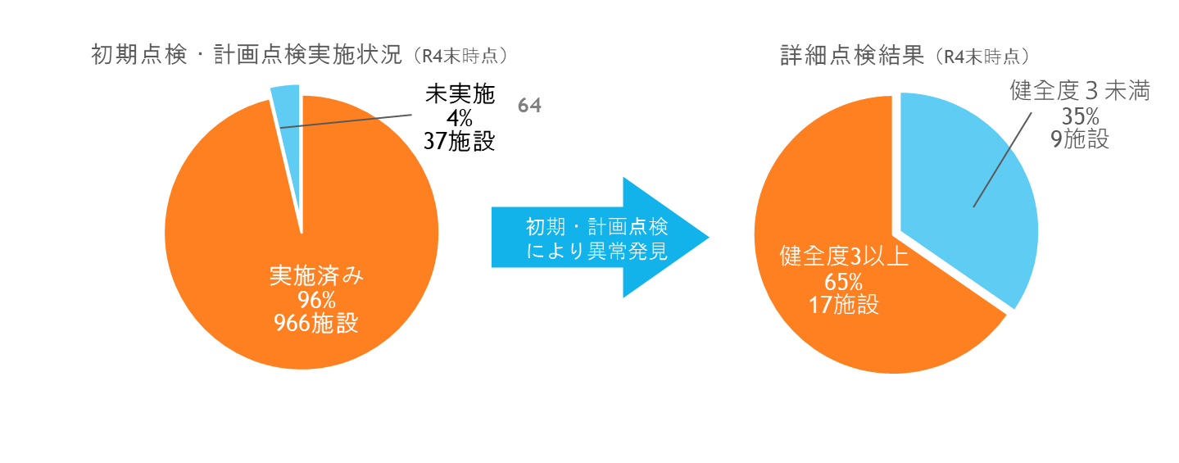
４．現計画の検証、課題抽出及び対応方針
【資料№12】
②施設特性に応じた維持管理手法の体系化
【説明資料】
【共通】・維持管理水準の設定 【計画22頁】 ・詳細点検 【指針23頁】 ・対策実施（改築、修繕、補修） 【指針36頁】
【土木施設調査結果の判定】
【指針25頁】表5.4-1 詳細点検判定表（躯体）
【指針29頁】表5.5－1 躯体の健全度の評価の目安
健全度3未満の9施設は、防食塗装、蓋等の土木付帯施設の劣化等によるもの。
33

Slide 34
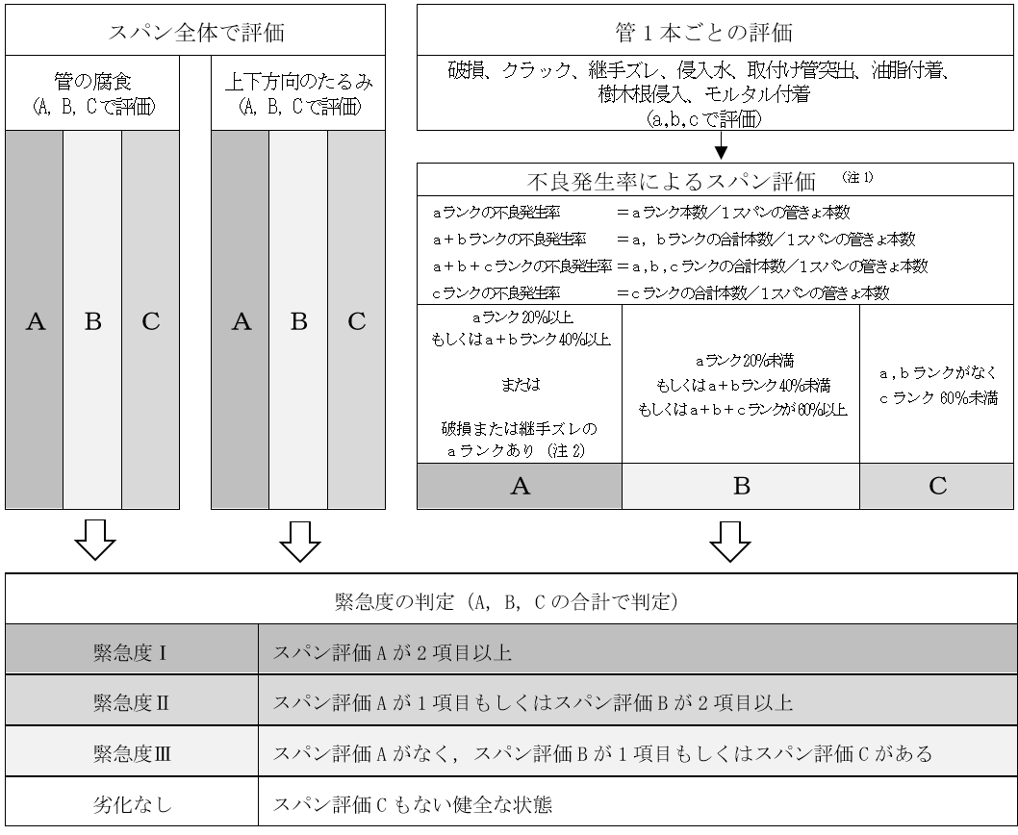
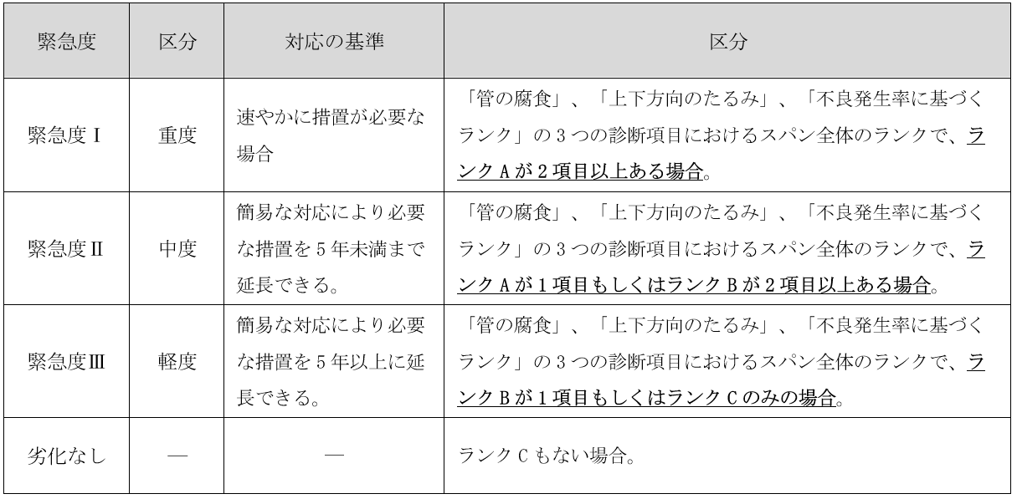
４．現計画の検証、課題抽出及び対応方針
【資料№12】
②施設特性に応じた維持管理手法の体系化
【説明資料】
【共通】・維持管理水準の設定 【計画22頁】 ・詳細点検 【指針23頁】 ・対策実施（改築、修繕、補修） 【指針36頁】
【管渠調査結果の判定】
『下水道維持管理指針 実務編 -2014年-』P.118（日本下水道協会）
措置の内容を決定する（次ページ）
『下水道維持管理指針 実務編 -2014年-』（日本下水道協会）

Slide 35
４．現計画の検証、課題抽出及び対応方針
【資料№12】
②施設特性に応じた維持管理手法の体系化
【説明資料】
【共通】・維持管理水準の設定 【計画22頁】 ・詳細点検 【指針23頁】 ・対策実施（改築、修繕、補修） 【指針36頁】
【措置方法の判定】
【考え方】
①「上下方向のたるみ」について
「A判定を改築対象とし、B・C判定は経過観察とする。」
⇒たるみの改善策に最も効果的な対策は、布設替えであるが、流域下水道幹線は、大口径でかつ土被りも深く、主要道路に埋設されていることなどから、困難である場合が多い。その他勾配を確保する方法としては、管内にインバートを設置する等が考えられるが、流下断面が阻害され、効果的な対策とは言い難い。
以上を踏まえ、たるみの程度が大きいAランクのみ「改築」の対象とし、それ以外のランクについては、「経過観察」とする。
②「管の腐食」について
・ 腐食Aについて
⇒影響が鉄筋まで達していることから、対策を行うものとする。
ただし対策の内容については、LCC比較により改築と修繕を使い分けるものとする。また、LCC比較の結果、修繕と判定されたスパンについてはさらに、腐食環境の有無で「修繕A」※１と「修繕B」に分類するものとする。
・ 腐食Bについて
⇒影響が鉄筋まで達していないことから、経過観察を基本とする。ただし、腐食範囲がスパンの1/2以上または50ｍ以上※２の広範囲に及ぶ場合は、腐食による構造体への影響を無視出来ないため「修繕A」とする（ただし、腐食の程度により経過観察とすることも可）。また、緊急度判定結果により、経過観察の周期に若干の差を設けるものとする。なお、シールドの二次覆工区間については、対象外とする。
・ 腐食Cについて
⇒経過観察とする。
③「不良発生率」について
調査判定基準で、管１本ごとに評価するものを「不良発生率」としてまとめる。
このうち、判定の対象とする項目を破損・クラック・管の継手ずれ・浸入水の4項目のみとし、それ以外の項目については、陥没の恐れがない（もしくは該当しない）ため、判定の対象外とする。
さらに、不良発生率がA判定のスパン（破損a、継手ずれaがあるスパンは不良発生率がBまたはCであってもA判定と同等とする。）において、上記4項目のaランクについては「修繕」を行い、それ以外のランクについては「経過観察」とする。
緊急度Ⅰ

Slide 36
４．現計画の検証、課題抽出及び対応方針
【資料№12】
②施設特性に応じた維持管理手法の体系化
【説明資料】
【措置方法の判定】
緊急度Ⅱ
緊急度Ⅲ

Slide 37
４．現計画の検証、課題抽出及び対応方針
【資料№13】
②施設特性に応じた維持管理手法の体系化
【共通】・改築の考え方 【計画23頁】
【計画（抜粋）】
管渠、水槽等土木構造物については、容易に更新することが困難なことから、適切な維持管理を行い、できる限り長寿命化させる必要がある。
1) 施設の長寿命化対策に向けた計画の策定
現有の管路施設を長寿命化させるにあたっては、長寿命化計画を策定し、国へ提出する。基本的な改築、修繕にあたっては「国手引き 第2編ストックマネジメントの実施 第2章管路施設 4改築・修繕計画の策定」を参考に方針や全体計画を検討するが、具体的な長寿命化計画については、「国手引き 第3編長寿命化計画の策定 第2章管路施設長寿命化計画の策定」に沿って策定する。
【検証】
Ａ：実施状況 ○
Ｂ：実施評価 ○
Ｃ：将来（10年後の運用） △
【理由】
長寿命化工事および更新工事への国補助については、「長寿命化計画」の提出が要件とされていたが、平成28年度より、「下水道ストックマネジメント計画」の提出に移行された。これを受け、平成30年2月に「大阪府流域下水道ストックマネジメント実施方針」を作成し、5か年分の改築更新計画を国に提出している。
【課題】 －
【対応方針】
・引き続き取り組みを継続する
・記載内容を更新する
37

Slide 38
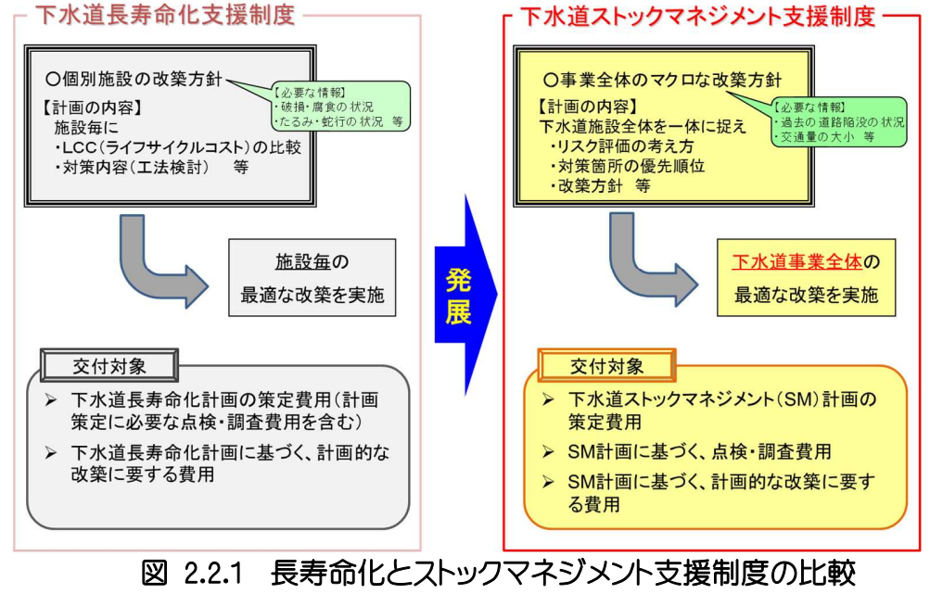
４．現計画の検証、課題抽出及び対応方針
【資料№13】
②施設特性に応じた維持管理手法の体系化
【説明資料】
【共通】・改築の考え方 【計画23頁】
改正下水道法に基づく計画的な維持管理・更新にかかる研修 テキスト（国土交通省）
38

Slide 39
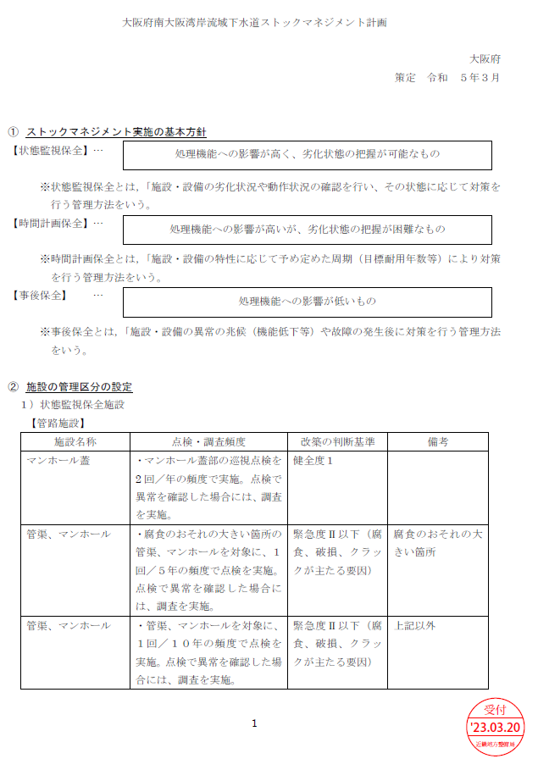
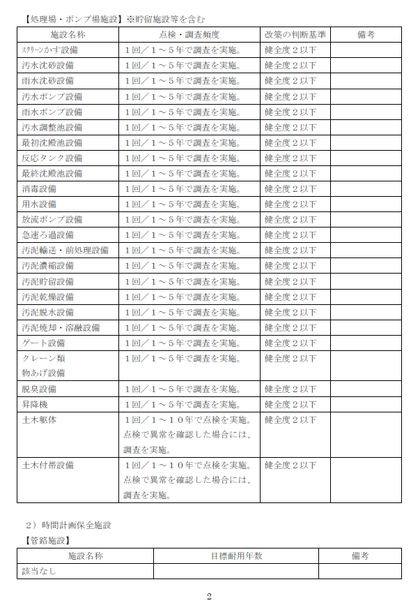
４．現計画の検証、課題抽出及び対応方針
【資料№13】
②施設特性に応じた維持管理手法の体系化
【共通】・改築の考え方 【計画23頁】
【説明資料】
大阪府流域下水道ストックマネジメント計画（抜粋）
39

Slide 40
４．現計画の検証、課題抽出及び対応方針
【資料№14】
②施設特性に応じた維持管理手法の体系化
【共通】・重点化指標・優先順位の考え方 【計画30頁】 ・点検時に考慮すべき項目と施設の優先度判定 【指針8頁】
【計画（抜粋）】
【検証】
Ａ：実施状況 ○
Ｂ：実施評価 ○
Ｃ：将来（10年後の運用） △
【理由】
（管路）平成30年2月に策定した「大阪府流域下水道事業ストックマネジメント実施方針」で、流域下水道幹線はすべて重要な幹線（各市町村が集約した下水を流す根幹施設）と設定した。
（土木）計画どおりの考え方
図4.3 リスクマトリックスによる優先順位付けの例（管渠の場合）
【課題】 －
【対応方針】
・管渠の考え方について、記載内容を更新する
・引き続き取り組みを継続する
図4.2-1 各機場におけるマトリクスによる優先度判定例（土木施設の場合）
40

Slide 41
４．現計画の検証、課題抽出及び対応方針
【資料№14】
②施設特性に応じた維持管理手法の体系化
【説明資料】
【共通】・重点化指標・優先順位の考え方 【計画30頁】 ・点検時に考慮すべき項目と施設の優先度判定 【指針8頁】
大阪府流域下水道ストックマネジメント実施方針（抜粋）
5リスク評価
5.1管路施設
5.1.1リスク特定（管路）
対象とするリスクは、「腐食、劣化、損傷」による道路陥没や下水の流下不全とする。
5.1.2被害規模（影響度）の検討（管路）
流域下水道幹線はすべて重要な幹線であるので、被害規模によるリスク評価は行わない。
5.1.3発生確率の検討（管路）
平成28年度末時点では、40年以上経過管渠が82km程度（約19%）、40年未満30年以上経過管渠が66km程度（約16%）となる。平成28年度末時点では、Ｌ＝404.61kmの調査が完了しており、調査結果では、更新等の対策が必要となった延長はＬ＝2.35kmで約0.6%となる。
5.1.4リスク評価（管路）
現状では健全度が高い調査結果であることから、過去の調査及び今後の定期的な調査で腐食・劣化等が発見された箇所について、個別に評価を行う。
5.2処理場施設（土木（付帯設備含む）建築）
5.2.1リスク特定（土木建築）
対象とするリスクは、施設の腐食、劣化、損傷、コンクリート片・蓋類の落下等による維持管理者等への事故とする。
5.2.2被害規模（影響度）の検討
被害規模（影響度）は、処理機能の重要度から判断する。
①揚水機能、消毒機能、受変電・自家発機能
②沈殿機能、脱水機能
③高級処理機能
④その他の水処理、汚泥処理機能
上記において、①が最も重要度の高い機能となる。
5.2.3発生確率の検討（土木建築）
発生確率（不具合の起こりやすさ）は、腐食環境レベルから判断する。
①沈砂池、最初沈殿池、汚泥処理
②反応タンク、脱水汚泥ピット、放流渠・吐口（海水の影響がある場合）
③最終沈殿池、塩素混和池、放流渠・吐口
上記において、①が最も腐食レベルが高い施設となる。
5.2.4リスク評価（土木建築）
「処理施設の重要度」と「腐食環境レベル」により、水みらいセンター及びポンプ場内施設の点検の優先度を図5-1に示すようにマトリクスを利用して評価する。
処理施設の重要度及び腐食環境レベルにより評価した場合、沈砂池ポンプ棟と汚泥貯留槽（脱水機）の優先度が最も高くなる。同じ優先度の場合は、経過年数を考慮して優先度を設定する。また、土木建築付帯設備のうち、手摺や足掛金物、蓋類やトップライトについては、転落等の事象を誘発し人命に影響を与えるリスクを有していることから「リスク管理資産」と定義し、その他の土木建築付帯設備より優先的に改築を行う。
図5-1 各機場におけるマトリクスによる優先度判定（例）
41

Slide 42
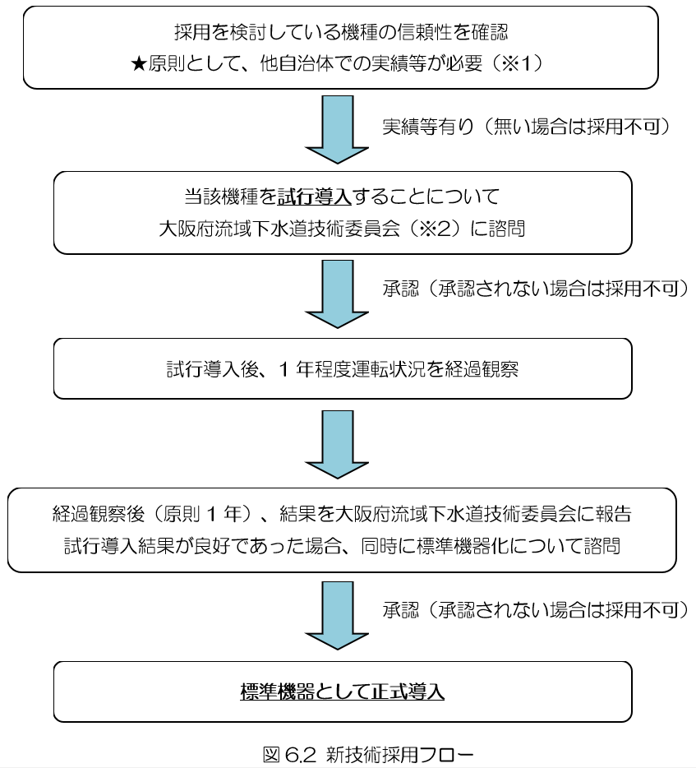
４．現計画の検証、課題抽出及び対応方針
【資料№15】
④新たな技術、材料、工法の活用と促進策【共通】【計画73頁】
【計画】
【検証】
Ａ：実施状況 ―
Ｂ：実施評価 ―
Ｃ：将来（10年後の運用） ―
【理由】
土木分野においては、採用した新技術は無かったが、新技術を採用する場合には、本フローに基づく。
【課題】 －
【対応方針】
・引き続き取り組みを継続する
42

Slide 43
参考資料

Slide 44
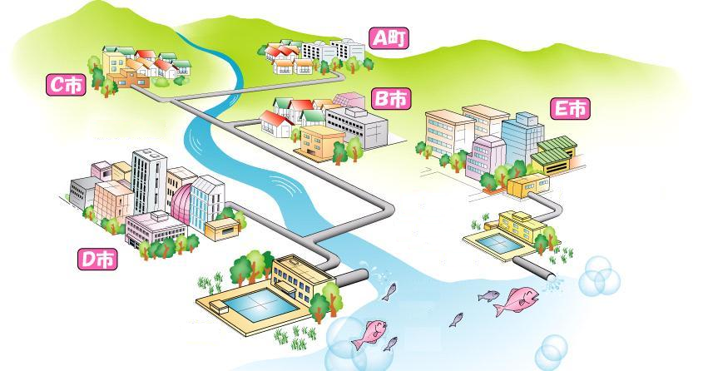
参考資料
1－1 流域下水道とは
流 域 下 水 道
単独公共下水道
§下水道法第２条の４
流域下水道 次のいずれかに該当する下水道をいう。
イ 専ら地方公共団体が管理する下水道により排除される
下水を受けて、これを排除し、及び処理するために地方
公共団体が管理する下水道で、二以上の市町村の区域に
おける下水を排除するものであり、かつ、終末処理場を
有するもの
ロ 公共下水道（終末処理場を有するものに限る。）によ
り排除される雨水のみを受けて、これを河川その他の公
共の水域又は海域に放流するために地方公共団体が管理
する下水道で、二以上の市町村の区域における雨水を排
除するものであり、かつ、当該雨水の流量を調節するた
めの施設を有するもの
流域関連公共下水道
流域下水道管渠
単独公共下水道
流域関連公共下水道
処理場
水みらいセンター
水みらいセンター
（処理場）
大阪府は流域下水道管渠と水みらいセンターの建設・維持管理を行っています。
Ａ町,Ｂ市,Ｃ市,Ｄ市は各家庭から流域下水道管渠へ流入する下水管渠
（流域関連公共下水道）の建設・維持管理を行っています。
Ｅ市は単独公共下水道管渠と処理場の建設・維持管理を行っています。

Slide 45
参考資料
1－2 流域下水道事業の効果
公共下水道（市町村単独）で整備するよりも効率的合理的な事業運営が可能
（１）行政区域にとらわれず、地形に従って施設配置ができるので、自然流下
を主体とした計画が可能となり、建設費及び維持管理が経済的となる。
（２）処理施設を集約化できるので、用地費、建設費及び維持管理費の低減が
図れる。
（３）広域化することで流入水の水量と水質が均一化し安定した処理水質が期
待できる。
（４）都道府県が整備主体となるので、執行能力、技術力、財政力等の点で早
急に公共下水道を整備することが困難な市町村の区域についても、下水
道の整備が推進される。
参考：下水道法逐条解説（下水道法令研究会編著）

Slide 46
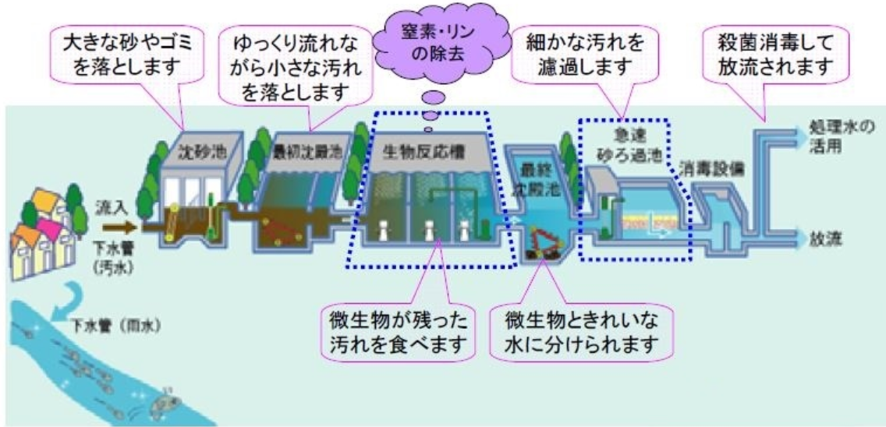
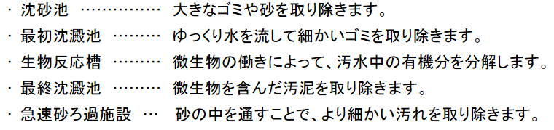
参考資料
1－3 下水道の仕組み 水みらいセンター

Slide 47
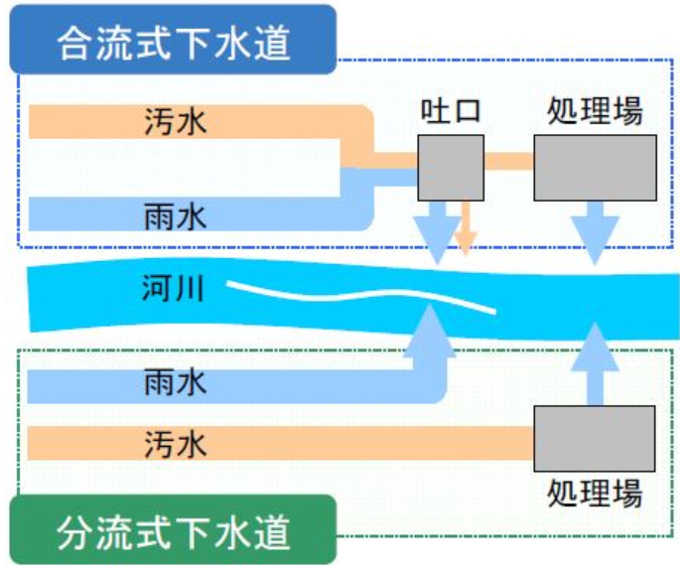
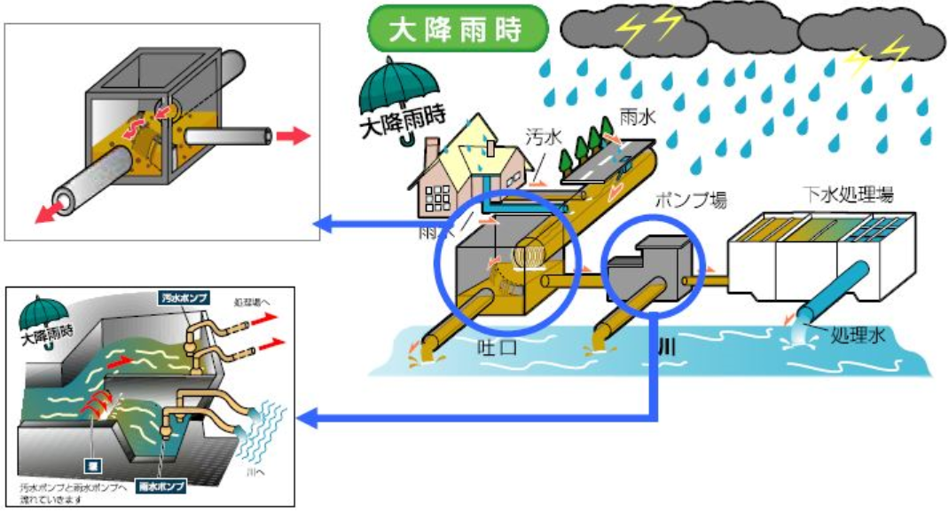
参考資料
1－4 下水道の仕組み 管渠

Slide 48
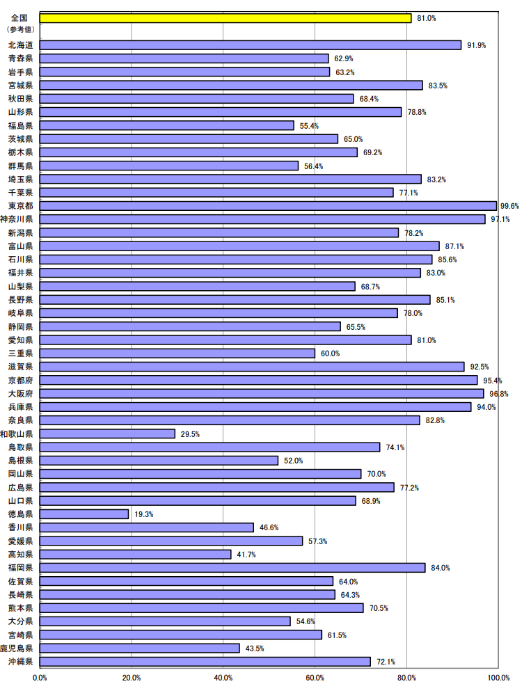
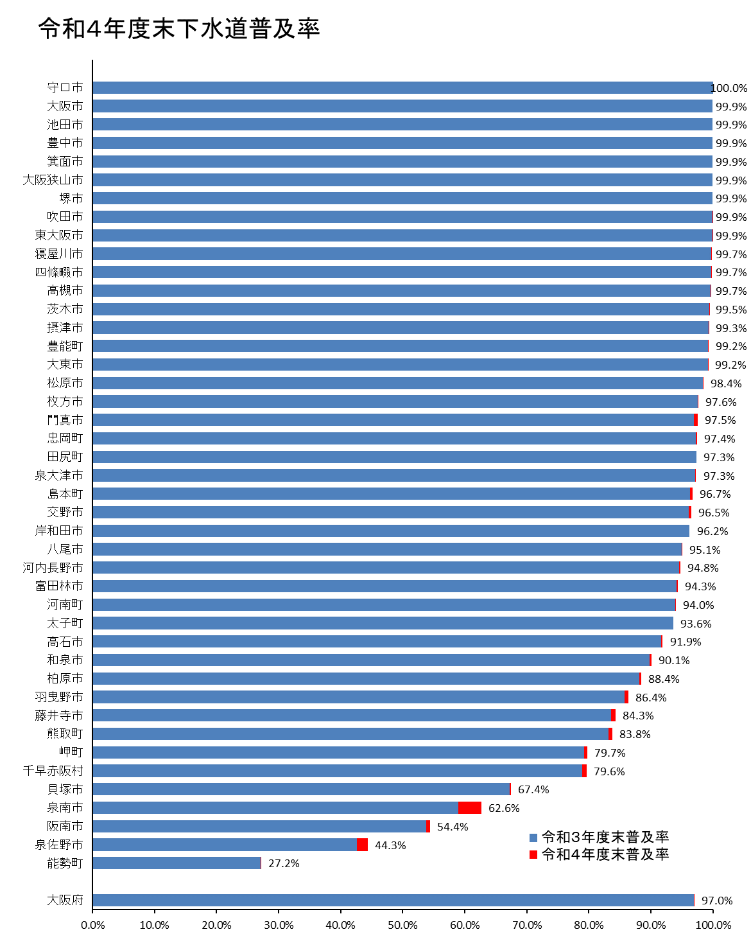
参考資料
1－5 流域下水道事業の効果
下水道処理人口普及率（令和４年度末）
都道府県別
市町村別

Slide 49
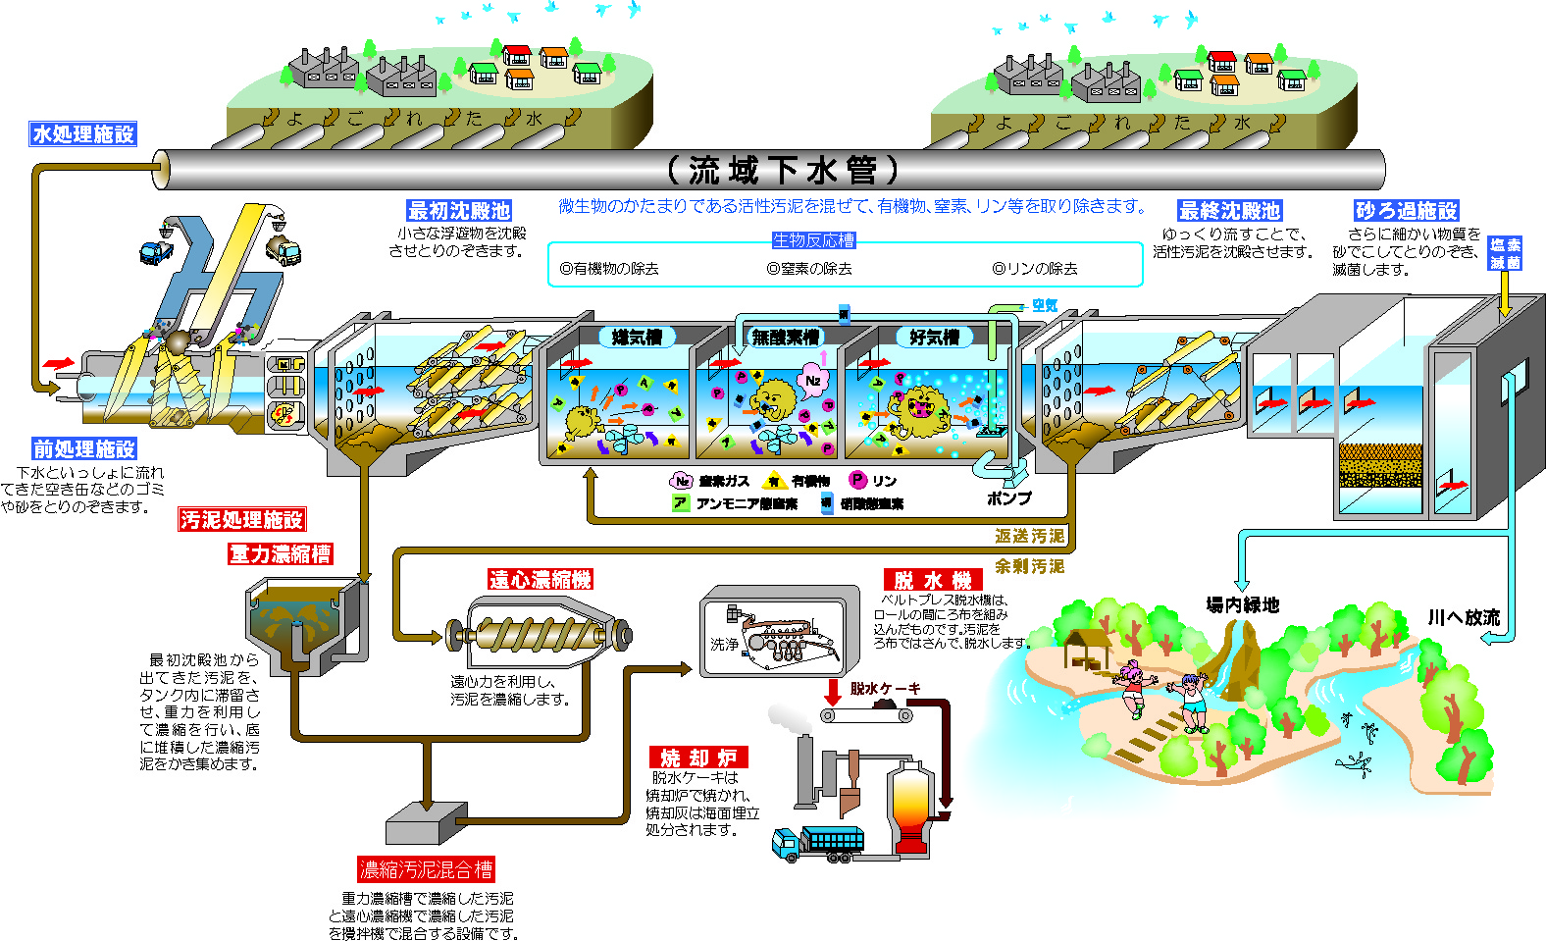
参考資料
1－6 検討対象施設
①流域下水道管渠 約569㎞（増補幹線含む）
②流域下水処理場（水みらいセンター） 14箇所

Slide 50
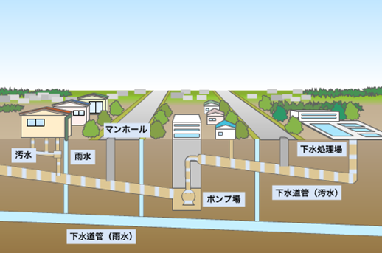
参考資料
1－7 検討対象施設
③ポンプ場 32箇所
雨水ポンプ場
雨水ポンプ場断面図
汚水ポンプ場
汚水ポンプ場断面図
出展：公益財団法人日本下水道協会HP

Slide 51
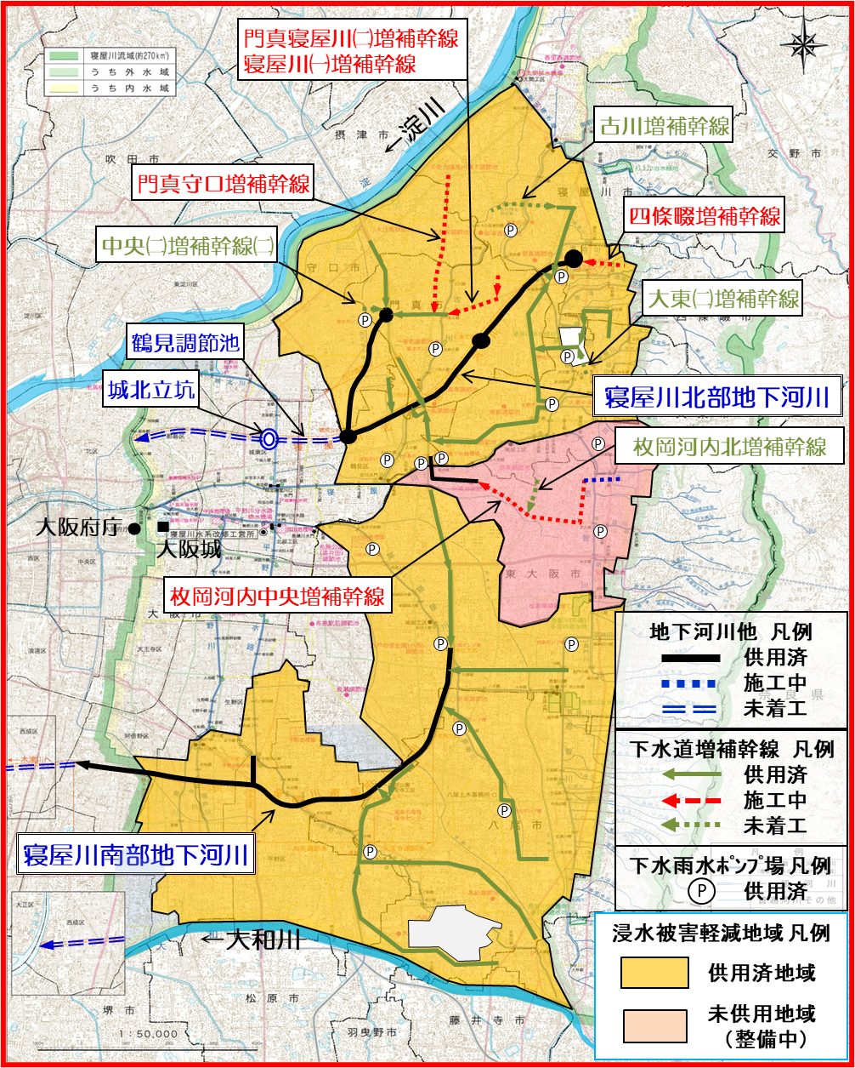
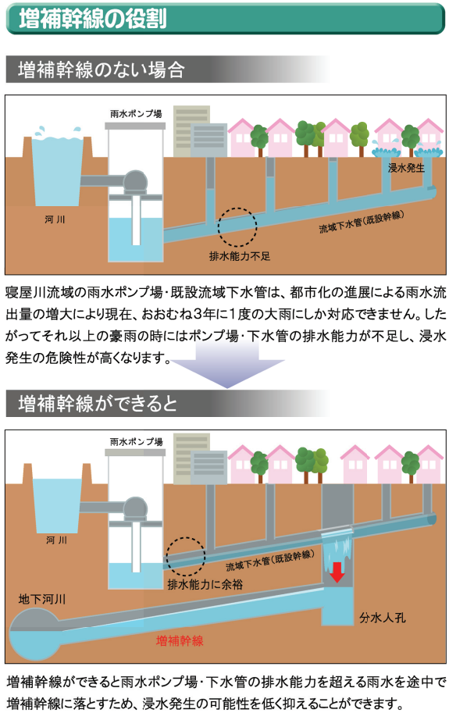
参考資料
1－8 検討対象施設
④増補幹線 約46㎞

Slide 52
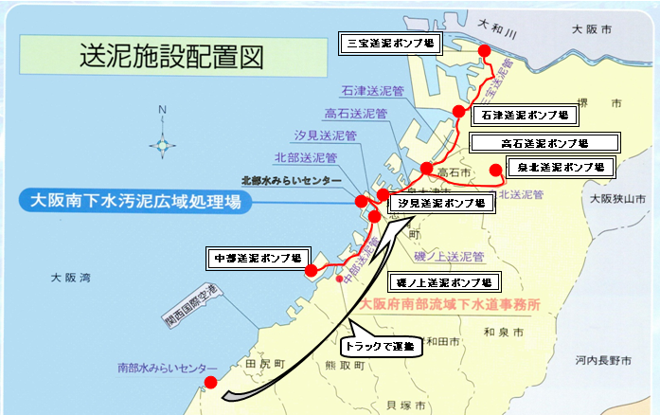
参考資料
1－9 検討対象施設
⑤送泥管
○流域下水汚泥処理事業
都道府県が事業主体となって、広域的な観点に立ち流域下水道と周辺の公共下水道から発生する下水汚泥を集約的に処理する事業
対象処理場 | 北部水みらいセンター、中部水みらいセンター、南部水みらいセンター 三宝下水処理場（堺市）、石津下水処理場（堺市）、泉北下水処理場（堺市） 高石処理場（泉北環境整備施設組合） 磯ノ上下水処理場（岸和田市）、牛滝浄化センター（岸和田市）
送泥施設 | 送泥ポンプ場 | 8箇所
 | 送泥管総延長 | 約37キロメートル
 | 送泥管径 | φ150からφ350ミリメートル

